Slide 1
cs-4.プログラミング入門
（コンピューターサイエンス）
URL:https://www.kkaneko.jp/cc/cs/index.html
金子邦彦
Notes:
要約：cs-4. プログラミング入門 （コンピューターサイエンス） URL: https://www.kkaneko.jp/cc/cs/index.html 金子邦彦。

Slide 2
①IT技術の可能性
② コンピュータを活用した問題解決
③ 批判的思考
④ プログラミング言語の多様性
Notes:
要約：① IT 技術の可能性 ② コンピュータを活用した問題解決 ③ 批判的思考 ④ プログラミング言語の多様性。

Slide 3
アウトライン
プログラミングの基本と意義
Python言語の特徴とプログラミングの可能性
コンピュータの限界と精度の理解
さまざまなプログラミング言語
Notes:
要約：アウトライン プログラミングの基本と意義 Python 言語の特徴とプログラミングの可能性 コンピュータの限界と精度の理解 さまざまなプログラミング言語。

Slide 4
4-1.プログラミングの基本と意義
Notes:
要約：4-1. プログラミングの基本と意義。

Slide 5
コンピュータとプログラム
コンピュータは，プログラムに従って動作
プログラムは，コンピュータに指示を出し，所定の作業を遂行させる
Notes:
要約：コンピュータ は， プログラム に従って動作 プログラム は， コンピュータ に指示を出し，所定の作業を遂行させる コンピュータとプログラム。

Slide 6
プログラミング
プログラムを設計し作成するプロセス（プログラミング）は，創造的な活動
アイデアを形にできることが，プログラミングの魅力
Notes:
要約：プログラム を設計し作成するプロセス（プログラミング）は， 創造的な活動 アイデアを形にできる ことが， プログラミング の魅力 プログラミング。

Slide 7
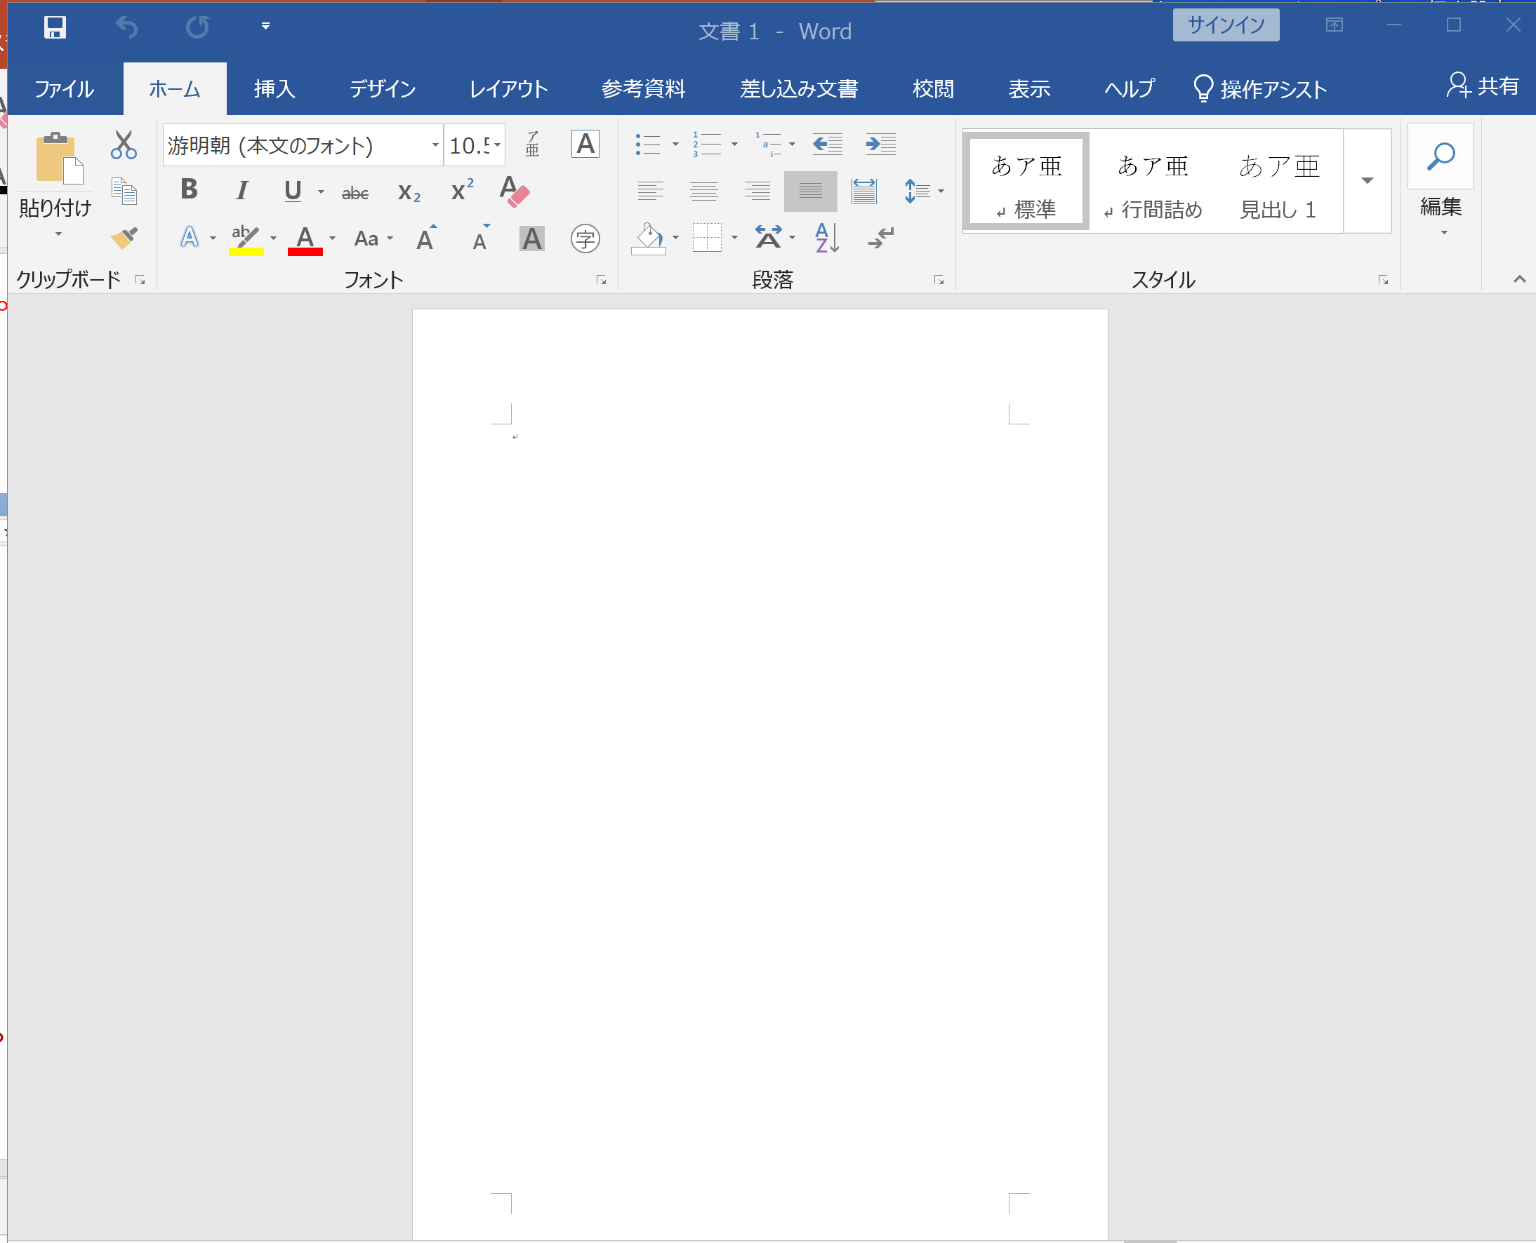
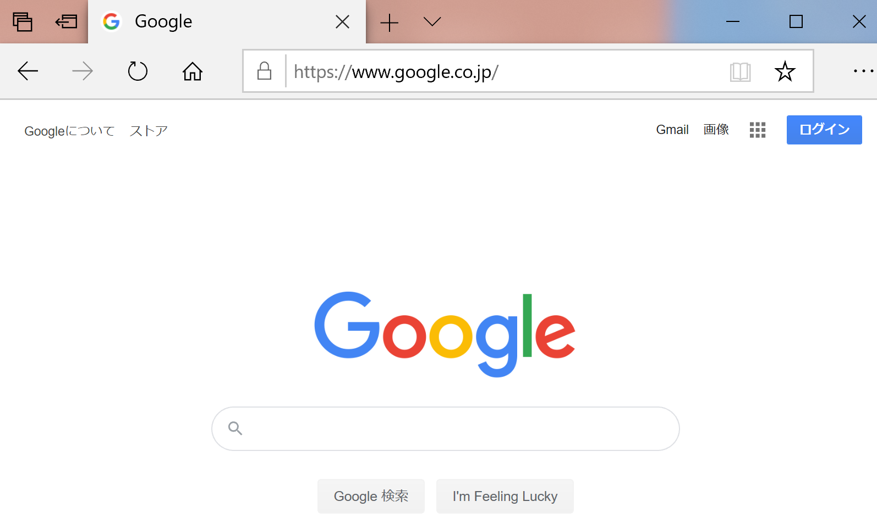
① プログラムとアプリケーション
Webブラウザ
ワープロ
（マイクロソフト・ワード）
プログラムが動作し，アプリケーションの機能を実現
Notes:
要約：① プログラムとアプリケーション プログラム が動作し， アプリケーション の機能を実現 Web ブラウザ ワープロ （マイクロソフト・ワード）。

Slide 8
② プログラムは，コンピュータの動作をコントロール
Python（プログラミング言語）
を使って
ニューラルネットワークを作成．
AI（人工知能）システムを構築
プログラムは，コンピュータの動作を細かくコントール
Notes:
要約：② プログラムは，コンピュータの動作をコントロール Python 言語を使って ニューラルネットワーク を作成． AI（人工知能） システムを構築 プログラム は， コンピュータ の動作を細かくコントール。

Slide 9
③ プログラムは，コンピュータ間の連携にも役立つ
ネットワーク
コンピュータ
利用者
コンピュータ
コンピュータ
利用者
サーバは，サービスを提供する
ITシステム
コンピュータ同士の接続でもプログラムが必要．
Notes:
要約：③ プログラムは， コンピュータ間の連携にも役立つ 利用者 コンピュータ 利用者 サーバは，サービスを提供する IT システム ネットワーク コンピュータ 同士の接続でも プログラム が必要． コンピュータ コンピュータ。

Slide 10
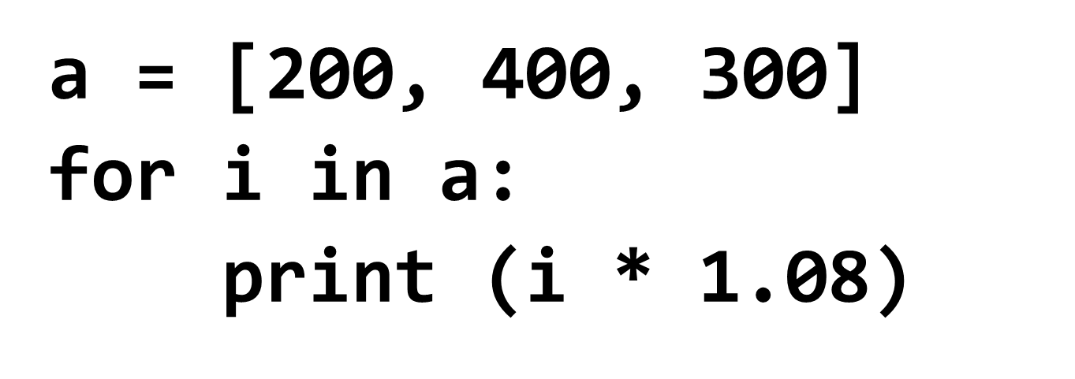
プログラミングの目的
プログラムは，コンピュータに指示を出し，所定の作業を遂行させる
複雑な作業も自動化し，効率化することが可能
Pythonプログラムの
ソースコード
プログラムの
実行結果
Notes:
要約：プログラミングの目的 プログラム は， コンピュータ に指示を出し，所定の作業を遂行させる 複雑な作業も 自動化 し，効率化することが可能 Python プログラム の ソースコード プログラム の 実行結果。

Slide 11
プログラミングの利点
①プログラムの内容によって，コンピュータはさまざまな作業を実行できる
②プログラムを利用することで，多くの作業を自動化できる
③プログラムで行った作業をいつでも再現できる．
④プログラムは柔軟性がある． 変更により，プログラムの動作を簡単に調整できる
Notes:
要約：① プログラム の内容によって， コンピュータ は さまざまな作業を実行 できる ② プログラム を利用することで，多くの作業を 自動化 できる ③ プログラム で行った作業を いつでも再現できる ． ④ プログラム は柔軟性がある． 変更により， プログラムの 動作を簡単に 調整できる プログラミングの利点。

Slide 12
プログラミングの基本と意義まとめ
コンピュータは，プログラムの指示に従って動作するものである．
プログラミングは，創造的な活動としてプログラムを設計・作成することである．
プログラムは，コンピュータの動作を詳細にコントロールする．
プログラムを活用することで，複雑な作業も自動化が可能である．
プログラムは，作業の再現性と柔軟な変更が可能という利点を持つ．
Notes:
要約：プログラミングの基本と意義まとめ コンピュータは， プログラムの指示に従って動作 するものである． プログラミングは，創造的な活動として プログラムを設計・作成 することである． プログラムは， コンピュータの動作を詳細にコントロール する． プログラムを活用することで， 複雑な作業も自動化 が可能である． プログラムは， 作業の再現性 と 柔軟な変更が可能 という利点を持つ．。

Slide 13
4-2. Python言語の特徴とプログラミングの可能性
Notes:
要約：4-2. Python 言語の特徴とプログラミングの可能性。

Slide 14
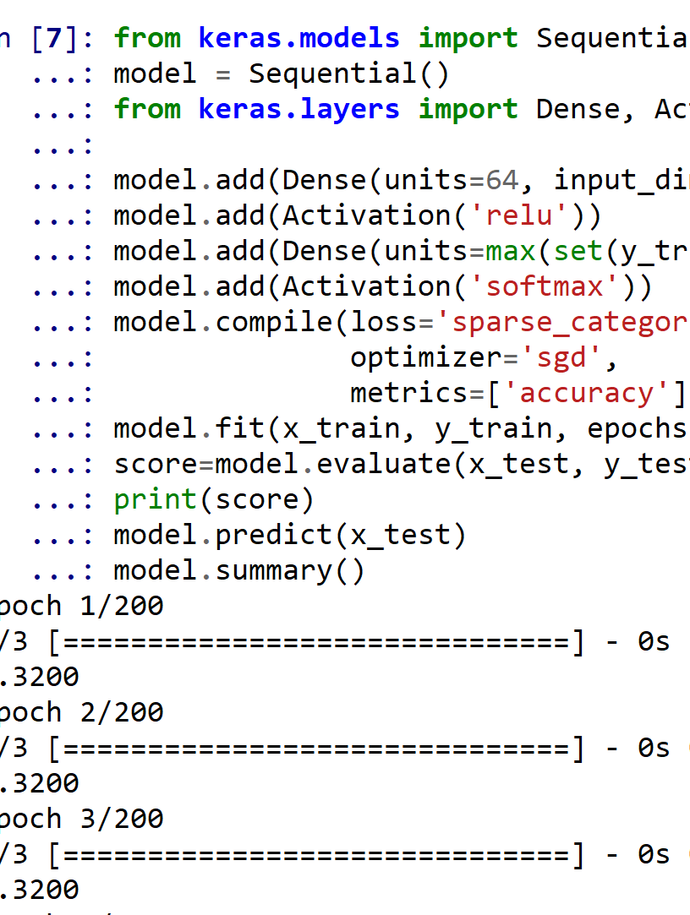
Python
Pythonは多くの人々に利用されているプログラミング言語の１つ
読みやすさ，書きやすさ，幅広い応用範囲が特徴
Notes:
要約：Python は多くの人々に利用されている プログラミング言語 の１つ 読みやすさ ， 書きやすさ ， 幅広い応用範囲 が特徴 Python。

Slide 15
Pythonが広く使用されている理由
文法のシンプルさ
Pythonは，直感的で読みやすい文法
例えば，printで簡単に出力できる，ifやelseで条件分岐，forやwhileで繰り返し（ループ）
拡張性
多岐にわたる分野で利用が可能
例えば，関数やクラスを定義するためのdefやclass，継承やオブジェクトの属性名と値を操作するためのsuperやvarsなどがある．
柔軟性
シンプルなスクリプトも，高度なプログラムも作成可能
オブジェクト指向の機能を持ち，__init__やselfのようなキーワードを使用してクラスを利用できる．
Notes:
要約：Python 言語 が広く使用されている理由 文法のシンプルさ Python は ， 直感的で読みやすい 文法 例えば、 print で簡単に 出力 できる、 if や else で 条件分岐 、 for や while で 繰り返し（ループ） 拡張性 多岐にわたる分野で利用 が可能 例えば、 関数やクラスを定義 するための def や class 、 継承 や オブジェクトの属性名と値 を操作するための super や vars などがある。 柔軟性 シンプルなスクリプトも、高度なプログラムも作成可能 オブジェクト指向 の機能を持ち、 __ init __ や self のようなキーワードを使用して クラス を利用できる。

Slide 16
trinket
Trinket（Pythonなどを実行できるオンライン学習環境）はオンラインのPython，HTML等の学習サイト
ブラウザで動作
有料の機能と無料の機能がある
自分が作成したPythonプログラムを公開し，他の人に実行してもらうことが可能（そのとき，書き替えて実行も可能）
Pythonの標準機能を登載，その他，次の外部ライブラリがインストール済み
matplotlib.pyplot,numpy, processing,pygal
Notes:
要約：trinket Trinket（Pythonなどを実行できるオンライン｜学習環境） は オンライン の Python 、 HTML 等の 学習サイト ブラウザで動作 有料の機能と無料の機能がある 自分が作成した Python プログラムを公開し、他の人に実行してもらうことが可能 （そのとき、書き替えて実行も可能） Python の標準機能 を登載、その他、次の外部ライブラリがインストール済み matplotlib.pyplot , numpy , processing, pygal。

Slide 17
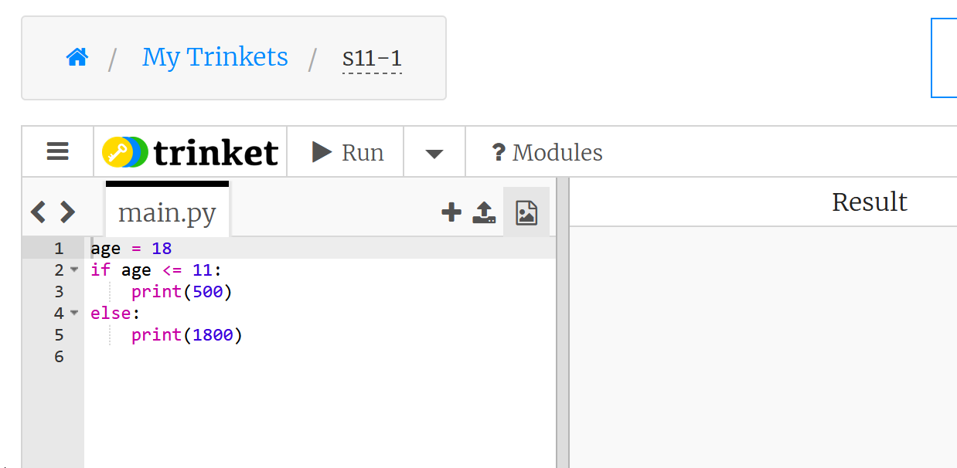
trinketでのプログラム実行
trinketはPython, HTMLなどのプログラムを書き実行できるサイト
https://trinket.io/python/0fd59392c8
のように，違うプログラムには違うURLが割り当てられる
実行が開始しないときは，「実行ボタン」で実行
ソースコードを書き替えて再度実行することも可能
実行，STOPボタン
ソースコードの
メイン画面
実行結果
Notes:
要約：trinket は Python, HTML などのプログラムを書き実行できる サイト https://trinket.io/python/0fd59392c8 のように、違うプログラムには違う URL が割り当てられる 実行が開始しないときは、「 実行ボタン 」で 実行 ソースコードを 書き替えて再度実行 することも可能 trinket でのプログラム実行 ソースコードの メイン画面 実行結果 実行、 STOP ボタン。

Slide 18
演習． Pythonプログラムの実行
Notes:
要約：演習． Python プログラムの実行。

Slide 19
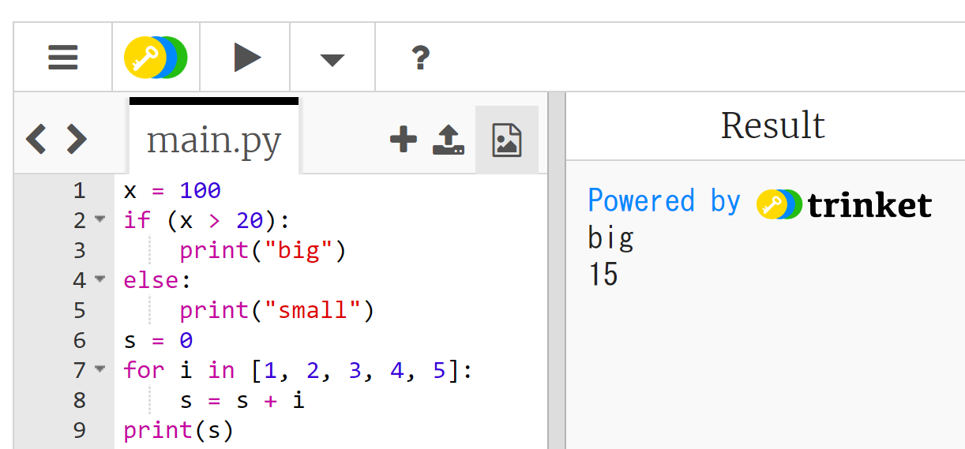
①trinketの次のページを開く
https://trinket.io/python/6c652f1c2f
② 実行結果が，次のように表示されることを確認
実行，STOPボタン
実行が開始しないときは，「実行ボタン」で実行
ソースコードを書き替えて再度実行することも可能
Notes:
要約：① trinket の次のページを開く https://trinket.io/python/6c652f1c2f ② 実行結果が，次のように表示されることを確認 実行が開始しないときは、「 実行ボタン 」で 実行 ソースコードを 書き替えて再度実行 することも可能 実行、 STOP ボタン。

Slide 20
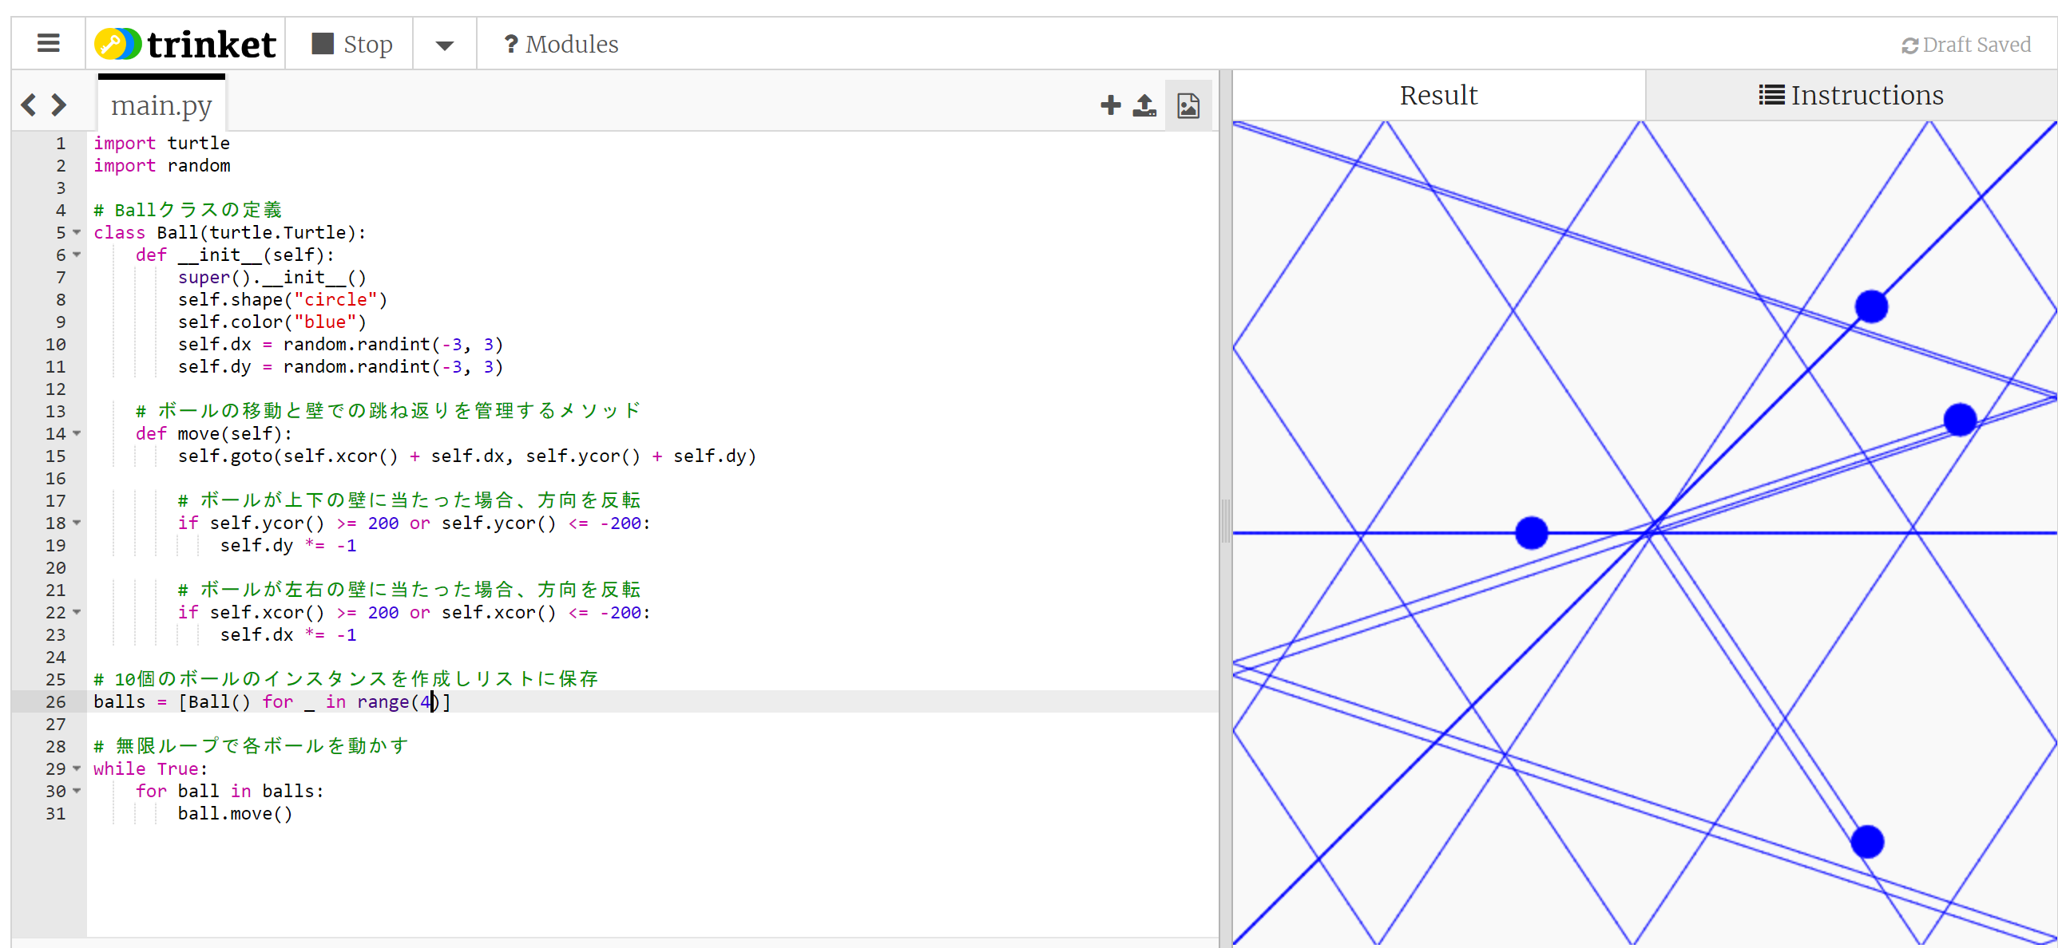
③trinketの次のページを開く
https://trinket.io/python/94d1563844
④ 実行結果が，次のように表示されることを確認
実行，STOPボタン
ボールが
壁に当たったら
反射する．
実行が開始しないときは，「実行ボタン」で実行
ソースコードを書き替えて再度実行することも可能
Notes:
要約：③ trinket の次のページを開く https://trinket.io/python/94d1563844 ④ 実行結果が，次のように表示されることを確認 実行が開始しないときは、「 実行ボタン 」で 実行 ソースコードを 書き替えて再度実行 することも可能 実行、 STOP ボタン ボールが 壁に当たったら 反射する．。

Slide 21
演習． 簡単なプログラムでも さまざまなことが可能
Notes:
要約：演習． 簡単なプログラムでも さまざまなことが可能。

Slide 22
オペレーティングシステム（コンピュータ）のタイマーを利用．現在の日時が表示される
①trinketの次のページを開く
https://trinket.io/python/2b804ab19a
②実行結果が，次のように表示されることを確認
import datetime
now = datetime.datetime.now()
print(now)
現在の日時
Notes:
要約：① trinket の次のページを開く https://trinket.io/python/2b804ab19a ② 実行結果が，次のように表示されることを確認 オペレーティングシステム（コンピュータ）のタイマーを利用． 現在の日時が表示される 現在の日時 import datetime now = datetime.datetime.now() print(now)。

Slide 23
面積が7の正方形の一辺の長さ
③trinketの次のページを開く
https://trinket.io/python/597e5771ff
④実行結果が，次のように表示されることを確認
import math
print(math.sqrt(7))
Notes:
要約：③ trinket の次のページを開く https://trinket.io/python/597e5771ff ④ 実行結果が，次のように表示されることを確認 面積が 7 の正方形の一辺の長さ import math print(math.sqrt(7))。

Slide 24
半径3の円の面積は？
⑤trinketの次のページを開く
https://trinket.io/python/4e3559f879
⑥実行結果が，次のように表示されることを確認
import math
print(3 * 3 * math.pi)
Notes:
要約：⑤ trinket の次のページを開く https://trinket.io/python/4e3559f879 ⑥ 実行結果が，次のように表示されることを確認 半径 3 の円の面積は？ import math print(3 * 3 * math.pi)。

Slide 25
三角形の２辺の長さが，４と６で，その間の角度が６０度のとき，面積は(1/2) ×4×6× sin(60)
⑦trinketの次のページを開く
https://trinket.io/python/bdcce27488
⑧実行結果が，次のように表示されることを確認
import math
print((1/2) * 4 * 6 * math.sin(60 * math｜.pi / 180))
Notes:
要約：⑦ trinket の次のページを開く https://trinket.io/python/bdcce27488 ⑧ 実行結果が，次のように表示されることを確認 三角形の２辺の長さが， ４ と ６ で，その間の角度が ６０ 度のとき，面積は (1/2) × 4 × 6 × sin( 60 ) import math print((1/2) * 4 * 6 * math.sin(60 * math｜.pi / 180))。

Slide 26
プログラミングの可能性
人間の力を増幅し，私たちができることを大幅に広げる
シミュレーション，大量データ処理，AI（人工知能）連携，ITシステム制作など，さまざまな活動で役立つ
プログラミングはクリエイティブな行為
さまざまな作業を自動化したいとき，問題解決したいときにも役立つ
論理的思考力の向上
問題解決能力の育成
デジタル社会での必須スキル
Notes:
要約：プログラミングの可能性 人間の力を増幅 し、私たちができることを大幅に広げる シミュレーション 、 大量データ処理 、 AI（人工知能） 連携 、 IT システム制作 など、 さまざまな活動 で役立つ プログラミングは クリエイティブ な行為 さまざまな作業を 自動化 したいとき、 問題解決 したいときにも役立つ 論理的思考力の向上 問題解決能力の育成 デジタル社会での必須スキル。

Slide 27
プログラミングの応用分野
Web開発
フロントエンド（HTML, CSS, JavaScript），バックエンド（Python, Django, Flask）
データ分析
ビッグデータ処理，統計分析，データビジュアライゼーション
人工知能
自然言語処理，コンピュータビジョン，予測モデリング
ゲーム開発
2Dゲーム，3Dゲーム，モバイルゲーム
IoT（Internet of Things）
センサーデータの収集と分析，スマートホームシステム
サイバーセキュリティ
ネットワークセキュリティ，暗号化技術
Notes:
要約：プログラミングの応用分野 Web 開発 フロントエンド（ HTML, CSS, JavaScript ），バックエンド（ Python, Django, Flask ） データ分析 ビッグデータ処理，統計分析，データビジュアライゼーション 人工知能 自然言語処理，コンピュータビジョン，予測モデリング ゲーム開発 2D ゲーム， 3D ゲーム，モバイルゲーム IoT （ Internet of Things ） センサーデータの収集と分析，スマートホームシステム サイバーセキュリティ ネットワークセキュリティ，暗号化技術。

Slide 28
Python言語の特徴とプログラミングの可能性まとめ
Pythonは直感的で読みやすい文法を持つプログラミング言語．
文法のシンプルさ，拡張性，柔軟性が特徴的である．
Pythonは基本的な計算から高度なプログラミングまで幅広く対応可能である．
Web開発，データ分析，AI（人工知能），ゲーム開発など応用分野が多岐にわたる．
プログラミングは人間の能力を増幅し，創造的な活動を支援する．
Notes:
要約：Python 言語の特徴とプログラミングの可能性まとめ Python は 直感的で読みやすい 文法を持つプログラミング言語． 文法のシンプルさ ， 拡張性 ， 柔軟性 が特徴的である． Python は 基本的な計算 から 高度なプログラミング まで幅広く対応可能である． Web 開発，データ分析， AI（人工知能） ，ゲーム開発など応用分野が多岐 にわたる． プログラミングは 人間の能力を増幅 し， 創造的な活動を支援 する．。

Slide 29
4-3.コンピュータの限界と精度の理解
Notes:
要約：4-3. コンピュータの限界と精度の理解。

Slide 30
プログラミングにおける注意点 ①
コンピュータにも，できないことがある．全ての問題を解決できるわけではないことを理解しよう，
コンピュータを使用するからといって，計算が常に完全に正確であるとは限らない．特に複雑な計算を行う場合には，精度に注意が必要．
人間がプログラムを作る際には，書き間違い，勘違い，思い込みなどによるミスが起こり得る．
Notes:
要約：プログラミング における注意点 ① コンピュータ にも， できないことがあ る ． 全ての問題を解決できるわけではないことを理解し よう， コンピュータを使用するからといって， 計算が常に完全に正確であるとは限らない． 特に複雑な計算を行う場合には，精度に注意が必要． 人間が プログラム を作る際には， 書き間違い，勘違い ， 思い込みなどによるミスが起こり得る ．。

Slide 31
プログラミングにおける注意点 ②
ミスがあり得るため，「プログラムが期待通りに動いているか」を確認するテストは重要．
ミスの回避のため，抽象化，モジュール，標準ライブラリの活用などの様々な手段を知っておく．
性能や精度を追求し，問題を解決するために，既存のアルゴリズムを知っておく
Notes:
要約：プログラミング における注意点 ② ミスがあり得る ため，「 プログラムが期待通りに動いているか 」を確認する テストは非常に重要 ． ミスの回避 のため， 抽象化、モジュール，標準ライブラリの活用 などの様々な手段を知っておく． 性能や精度を追求し，問題を解決するために， 既存のアルゴリズム を知っておく。

Slide 32
コンピュータでの数値の扱い
コンピュータは，整数だけでなく，小数点以下の値を含む数値（浮動小数点数）を扱うことができる．
浮動小数点数は，通常，コンピュータが，10進数で約15-16桁の精度まで数値を保持できるものである．
有限の精度であるため，この範囲を超える数値（10進数で17桁以上の数値）を計算しようとする微小な誤差が発生する．
精密な計算を行う場合などは，精度について理解しておくことが重要となる．
Notes:
要約：コンピュータでの数値の扱い コンピュータは、整数だけでなく、 小数点以下の値を含む数値 （ 浮動小数点数 ）を 扱う ことができる。 浮動小数点数は、 通常 、 コンピュータが、 10 進数で約 15-16 桁の精度まで数値を保持 できるものである。

Slide 33
コンピュータによる「１÷３」の計算
コンピュータを使って「1 ÷ 3」を計算してみるとどうなるでしょうか？
コンピュータは「0.3333333333333333」などと表示
しかし，「無限に続く」数値を表現することはできない
つまり，「1 ÷ 3」の正確な値を計算できない
コンピュータが表示する結果には小さな誤差が含まれている（精度に限界がある）と理解．
コンピュータを使った計算に注意．
Notes:
要約：コンピュータによる「１ ÷ ３」 の計算 コンピュータを使って 「 1 ÷ 3 」を計算 してみるとどうなるでしょうか？ コンピュータは「 0.3333333333333333 」などと表示 しかし， 「無限に続く」数値を表現することはできない つまり、「 1 ÷ 3 」の 正確な値を計算できない コンピュータが表示する結果には 小さな誤差が含まれている（精度に限界がある） と理解してせよ． コンピュータを使った計算に注意してせよ．。

Slide 34
演習． 計算誤差
Notes:
要約：演習． 計算誤差。

Slide 35
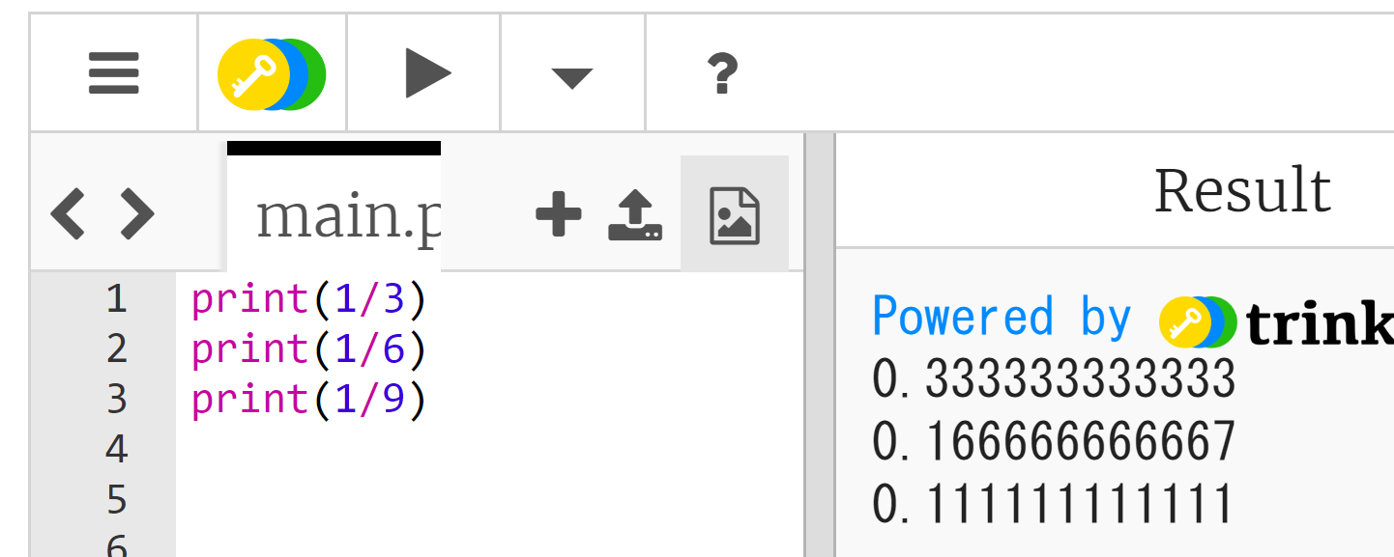
1/3, 1/6, 1/9を計算
①trinketの次のページを開く
https://trinket.io/python/8d555705c1
②実行結果が，次のように表示されることを確認
計算誤差がある
Notes:
要約：① trinket の次のページを開く https://trinket.io/python/8d555705c1 ② 実行結果が，次のように表示されることを確認 1/3, 1/6, 1/9 を計算 計算誤差がある。

Slide 36
0.3333333333333の3倍を計算
③trinketの次のページを開く
https://trinket.io/python/8a180f7d80
④実行結果が，次のように表示されることを確認
計算誤差がある
Notes:
要約：③ trinket の次のページを開く https://trinket.io/python/8a180f7d80 ④ 実行結果が，次のように表示されることを確認 0.3333333333333 の 3 倍を計算 計算誤差がある。

Slide 37
コンピュータ計算と誤差
「コンピュータを使えば計算は完璧に正確」-この思い込みは避けよう．
例えば，「1 ÷ 3」の計算結果は，完全な精度では表示きない．少ないながらも誤差が含まれる．
しかしこの微小な誤差は，多くの場合，私たちの作業には十分な精度
少しの誤差を許容すれば，多くの計算が効率的に処理できるという考え方も．
Notes:
要約：コンピュータ計算と誤差 「 コンピュータを使えば計算は完璧に正確 」 - この思い込みは避けましょう 。 例えば，「 1 ÷ 3 」の計算結果は，完全な精度では表示できません． 少ないながらも誤差が含まれる ． しかしこの微小な誤差は、多くの場合、 私たちの作業には十分な精度 少しの誤差を許容すれば、 多くの計算が効率的に処理できる という考え方も．。

Slide 38
コンピュータの限界と精度の理解
人間のプログラム作成時には，書き間違い，勘違い，思い込みによるミスが起こり得る．
プログラムが期待通りに動いているかを確認するテストは重要である．
ミスの回避には，様々な知識・スキル（抽象化，モジュール，標準ライブラリの活用など）が重要である．
問題解決のために，既存のアルゴリズムを知っておく必要がある．
浮動小数点数は，10進数で約15-16桁の精度まで数値を保持できる．10進数で17桁以上の数値計算では，微小な誤差が発生する．
Notes:
要約：コンピュータの限界と精度の理解 人間のプログラム作成時には， 書き間違い ， 勘違い ， 思い込みによるミス が起こり得る． プログラムが期待通りに動いているかを確認するテスト は非常に重要である． ミスの回避 には，様々な知識・スキル（抽象化，モジュール，標準ライブラリの活用など）が重要で｜ある． 問題解決 のために，既存のアルゴリズムを知っておく必要がある． 浮動小数点数 は， 10 進数で約 15-16 桁の精度 まで数値を保持できる． 10 進数で 17 桁以上の数値計算では， 微小な誤差が発生 する．。

Slide 39
4-4.様々なプログラミング言語
Notes:
要約：4-4. 様々なプログラミング言語。

Slide 40
プログラミングを学ぶときに気を付けること
プログラミング言語は多種多様
それぞれの言語に，特性と利用シーンがある
プログラミングの基本理念と基礎知識を理解することが重要．
一つのプログラミング言語で基本を身につけることで，他の言語への適応もスムーズに進むでしょう
Notes:
要約：プログラミング言語 は 多種多様 それぞれの言語に，特性と利用シーンがある プログラミング の 基本理念 と 基礎知識 を 理解 することが重要． 一つのプログラミング言語 で 基本を身につける ことで、 他の言語への適応 もスムーズに進むでしょう プログラミングを学ぶときに気を付けること。

Slide 41
さまざまなプログラミング言語
Python
C
Java
JavaScript
R
Octave
Scheme
など
ここで行う作業
１．20より大きければ「big」，
さもなければ「small」と表示
２．0 + 1 + 2 + 3 + 4 + 5を求める
Notes:
要約：さまざまなプログラミング言語 Python C Java JavaScript R Octave Scheme など ここで行う作業 １． 20 より大きければ「 big 」， さもなければ「 small 」と表示 ２． 0 + 1 + 2 + 3 + 4 + 5 を求める。

Slide 42
なぜプログラミング言語は たくさんあるのでしょうか？
それぞれ特徴がある
Java
どのコンピュータでも同じプログラムが実行可能
Python
シンプルで，実行も簡単．初心者にとって学びやすい．
C / C++
コンピュータの性能を最大限引き出すために適する．
R
データ処理に特化したコマンド言語
SQL
データベースに特化したコマンド言語
MATLAB / Octave
数値計算，信号処理などに特化したコマンド言語
Notes:
要約：なぜプログラミング言語は たくさんあるのでしょうか？。

Slide 43
Pythonプログラム見本
x = 100
if(x > 20):
print("big")
else:
print("small")
s = 0
foriin [1, 2, 3, 4, 5]:
s = s +i
print(s)
シンプルで，実行も簡単． 初心者にとって学びやすい．
多種多様なパッケージを利用することで，初心者でも容易に強力な機能を追加できる．
Notes:
要約：Python プログラム見本 x = 100 if (x > 20): print("big") else : print("small") s = 0 for i in [1, 2, 3, 4, 5]: s = s + i print(s) シンプルで，実行も簡単． 初心者にとって学びやすい． 多種多様なパッケージを利用することで、初心者でも容易に強力な機能を追加できる．。

Slide 44
Javaプログラム見本
public class Main {
public static void main(String[]args) throws Exception {
intx = 100;
if(x > 20) {
System.out.printf("big\n");
}else{
System.out.printf("small\n");
}
ints = 0;
for(inti= 1;i<= 5;i++) {
s = s +i;
}
System.out.printf("%d\n", s);
}
}
Javaはどのコンピュータでも同じプログラムが実行可能
Windows，Linux，そしてAndroidアプリなど，異なる環境でも同じソースコードで動作
このように，Javaは互換性が高く，広範なアプリケーション開発に適する
Notes:
要約：Java プログラム見本 public class Main { public static void main(String[] args ) throws Exception { int x = 100; if (x > 20) { System.out.printf ("big\n"); } else { System.out.printf ("small\n"); } int s = 0; for ( int i = 1; i <= 5; i ++) { s = s + i ; } System.out.printf ("%d\n", s); } } Java はどのコンピュータでも同じプログラムが実行可能 Windows 、 Linux 、そして Android アプリなど、異なる環境でも同じソースコードで動作 このように， Java は互換性が高く，広範なアプリケーション開発に適する。

Slide 45
Cプログラム見本
#include <stdio.h>
intmain(void){
intx, s,i;
x = 100;
if(x > 20) {
printf("big\n");
}else{
printf("small\n");
}
s = 0;
for(i= 1;i<= 5;i++) {
s = s +i;
}
printf("%d\n", s);
return;
}
CとC++はコンピュータの性能を最大限引き出すために適する
細かな制御や高速な実行に向いている
チューニングにより最適化できる． 高度なプログラミングやパフォーマンス重視のアプリケーション開発に適する
Notes:
要約：C プログラム見本 #include < stdio.h > int main(void){ int x, s, i ; x = 100; if (x > 20) { printf ("big\n"); } else { printf ("small\n"); } s = 0; for ( i = 1; i <= 5; i ++) { s = s + i ; } printf ("%d\n", s); return; } C と C++ はコンピュータの性能を最大限引き出すために適 する 細かな制御や高速な実行に向いている チューニングにより最適化できる． 高度なプログラミングやパフォーマンス重視のアプリケーション開発に適する。

Slide 46
Rプログラム見本
x <- 100
if(x > 20) {
print("big")
}else{
print("small")
}
s <- 0
for(iin c(1,2,3,4,5)) {
s <- s +i
}
print(s)
Rはデータ処理に特化したコマンド言語
データ専門家にも適する
Rは豊富な統計やデータ解析の機能を提供
データの可視化やモデリングなどの作業を効率的に行うことが可能
Notes:
要約：R プログラム見本 x <- 100 if (x > 20) { print("big") } else { print("small") } s <- 0 for ( i in c(1,2,3,4,5)) { s <- s + i } print(s) R はデータ処理に特化したコマンド言語 データ専門家にも適する R は豊富な統計やデータ解析の機能を提供 データの可視化やモデリングなどの作業を効率的に行うことが可能。

Slide 47
Octaveプログラム見本
x = 100
if(x > 20)
printf("big\n")
else
printf("small\n")
endif
s = 0
fori= [1 2 3 4 5]
s = s +i
endfor
printf("%d", s)
数値計算や信号処理などに特化したコマンド言語
行列計算や信号処理などの科学技術計算に向いている
高度な数値演算やデータ解析が容易に行える
Notes:
要約：Octave プログラム見本 x = 100 if (x > 20) printf ("big\n") else printf ("small\n") endif s = 0 for i = [1 2 3 4 5] s = s + i endfor printf ("%d", s) 数値計算や信号処理などに特化したコマンド言語 行列計算や信号処理などの科学技術計算に向いて いる 高度な数値演算やデータ解析が容易に行える。

Slide 48
JavaScriptプログラム見本
process.stdin.resume();
process.stdin.setEncoding('utf8');
varutil= require('util');
varx = 100;
if(x > 20) {
process.stdout.write('big\n');
}else{
process.stdout.write('small\n')
}
vars = 0;
for(vari= 1;i<= 5;i++) {
s = s +i;
}
process.stdout.write(util.format('%d\n', s));
インタラクティブなウェブページの作成に適する
そのとき，ユーザーとのリアルタイムな対話，動的なコンテンツの表示が可能
幅広い種類のOSでサポートされている
Notes:
要約：JavaScript プログラム見本 process.stdin.resume (); process.stdin.setEncoding ('utf8'); var util = require(' util '); var x = 100; if (x > 20) { process.stdout.write ('big\n'); } else { process.stdout.write ('small\n') } var s = 0; for ( var i = 1; i <= 5; i ++) { s = s + i ; } process.stdout.write ( util.format ('%d\n', s)); インタラクティブなウェブページ の作成に適する そのとき，ユーザーとのリアルタイムな対話，動的なコンテンツの表示が可能 幅広い種類の OS でサポートされている。

Slide 49
Schemeプログラム見本
(define (decide x)
(cond
((> x 20) "big")
(else "small")))
(define (sum n)
(cond
((= n 0) 0)
(else (+ (sum (- n 1)) n))))
(begin
(print (decide 100))
(print (sum 5)))
シンプルで明確な構文を持つ
関数型プログラミング言語
強力な再帰処理や高階関数の活用が簡単にできる
Notes:
要約：(define (decide x) ( cond ((> x 20) "big") (else "small"))) (define (sum n) ( cond ((= n 0) 0) (else (+ (sum (- n 1)) n)))) (begin (print (decide 100)) (print (sum 5))) Scheme プログラム見本 シンプルで明確な構文を持つ 関数型プログラミング言語 強力な再帰処理や高階関数の活用が簡単にできる。

Slide 50
さまざな種類のプログラミング言語
プログラミングの基本理念と基礎知識を理解していくことが重要
一つの言語で基礎を身につけることで，他の言語への適応もスムーズに進む
なぜプログラミング言語はたくさんあるのか？
異なるニーズや目的に対応
広範な用途に適するもの（Python, Java, JavaScriptなど）もあれば，特定の領域でより強力な機能を提供するものも
自分の目標や学びたいことに応じて言語を選ぶことが重要． 複数の言語を使い分けることもある．
Notes:
要約：さまざな種類のプログラミング言語 プログラミングの 基本理念 と 基礎知識 を 理解 していくこ とが重要 一つの言語で基礎を身につけることで， 他の言語への適応もスムーズに 進む なぜプログラミング言語はたくさんあるのか？ 異なるニーズや目的に対応 広範な用途に適するもの（ Python, Java, JavaScript など）もあれば，特定の領域でより強力な機能を提供するものも 自分の目標や学びたいことに応じて言語を選ぶことが重要 ． 複数の言語を使い分けることもある ．。

Slide 51
Pythonプログラムの
ソースコード
オンラインでのPython プログラム
実行（trinketを使用）
x = 100
if(x > 20):
print("big")
else:
print("small")
s = 0
foriin [1, 2, 3, 4, 5]:
s = s +i
print(s)
public class Main {
public static void main(String[]args) throws Exception {
int x = 100;
if(x > 20) {
System.out.printf("big\n");
}else{
System.out.printf("small\n");
}
int s = 0;
for(inti= 1;i<= 5;i++) {
s = s +i;
}
System.out.printf("%d\n", s);
}
}
#include <stdio.h>
int main(void){
int x, s,i;
x = 100;
if(x > 20) {
printf("big\n");
}else{
printf("small\n");
}
s = 0;
for(i= 1;i<= 5;i++) {
s = s +i;
}
printf("%d\n", s);
return;
}
Python
Java
C
さまざまな
プログラミング言語
Notes:
要約：オンラインでの Python プログラム 実行（ trinket を使用） Python プログラム の ソースコード さまざまな プログラミング言語 x = 100 if (x > 20): print("big") else : print("small") s = 0 for i in [1, 2, 3, 4, 5]: s = s + i print(s) public class Main { public static void main(String[] args ) throws Exception { int x = 100; if (x > 20) { System.out.printf ("big\n"); } else { System.out.printf ("small\n"); } int s = 0; for (int i = 1; i <= 5; i ++) { s = s + i ; } System.out.printf ("%d\n", s); } } #include < stdio.h > int main(void){ int x, s, i ; x = 100; if (x > 20) { printf ("big\n"); } else { printf ("small\n"); } s = 0; for ( i = 1; i <= 5; i ++) { s = s + i ; } printf ("%d\n", s); return; } Python Java C。

Slide 52
①IT技術の可能性
プログラミングを通じて，新しい創造，新しい発見，作業の自動化などが実現できる．
② コンピュータを活用した問題解決
プログラミングを通じた問題解決の手順の理解は，問題解決能力や論理的思考力の向上に役立ちる．
③ 批判的思考
「コンピュータを使えば計算は完璧に正確」という一般的な思い込みを覆すことで，常に批判的に見ることや，根拠を確認することが重要である．
④ プログラミング言語の多様性
一つの言語で基礎を身につけることで，他の言語への適応もスムーズに進みる． 将来，さまざまなプログラミング言語を学ぶことで，それぞれの特性や利点を理解し，ニーズに合わせた言語を選択する能力が取得できる．
Notes:
要約：① IT 技術の可能性 プログラミングを通じて，新しい創造，新しい発見，作業の自動化などが実現できる． ② コンピュータを活用した問題解決 プログラミングを通じた問題解決の手順の理解は、 問題解決能力 や 論理的思考力 の向上に役立ちる． ③ 批判的思考 「 コンピュータを使えば計算は完璧に正確 」という一般的な 思い込みを覆す ことで、常に批判的に見ることや 、 根拠を確認すること が重要である。 ④ プログラミング言語の多様性 一つの言語で基礎を身につけることで，他の言語への適応もスムーズに進みる． 将来，さまざまなプログラミング言語を学ぶことで，それぞれの特性や利点を理解し，ニ｜ーズに合わせた言語を選択する能力が取得できる．。

Slide 53
まとめ
プログラミングは創造的な活動であり，多様な問題を解決し，人間の能力を増幅する．
プログラミングは，計算，データ処理，データ送受信，人工知能，グラフィックス，シミュレーションなどの多様な活動を可能にする
コンピュータによる計算には，精度の限界が存在する． 「1 ÷ 3」などの単純な計算でも微小な誤差が含まれている場合がある．
プログラミング言語は多様であり，それぞれの言語に特性がある．異なるニーズや目的にあわせて，プログラミング言語が選択される．
基本的な概念と知識を一つの言語で習得することにより，他の言語への適応も容易になる．
Notes:
要約：まとめ プログラミングは創造的な活動 であり，多様な問題を解決し， 人間の能力を増幅 する． プログラミング は， 計算，データ処理，データ送受信，人工知能，グラフィックス，シミュレーションなどの 多様な活動 を可能にする コンピュータによる計算 には，精度の限界が存在する． 「 1 ÷ 3 」などの単純な計算でも 微小な誤差が含まれている場合がある ． プログラミング言語は多様 であり，それぞれの言語に特性がある． 異なるニーズ や 目的にあわせて ， プログラミング言語が選択 される． 基本的な概念と知識を一つの言語で習得 することによ り， 他の言語 への 適応 も容易になる．。

